Slide 1
COMMENT CREER UNE VIDEO DE PRESENTATION?
PROGRAMME ERASMUS+
Project ID KA220-YOU-37C49185
Cooperation partnerships in youth Form

Slide 2

COMMENT CRÉER UNE VIDÉO DE PRÉSENTATION D’ENTREPRISE, ÉTAPE PAR ÉTAPE?
Étape 1: avant le tournage de la vidéo
Le Storyboard de votre vidéo de présentation
La création d'un story-board est l'une des étapes les plus importantes de votre présentation vidéo. Il s'agit d'un guide visuel qui vous aidera à déterminer les plans dont vous avez besoin, ainsi que la séquence de votre vidéo.
Lorsque vous créez votre story-board, gardez à l'esprit les points suivants:
Votre présentation doit avoir un début, un milieu et une fin
Chaque scène doit avoir un but précis

Slide 3

COMMENT CRÉER UNE VIDÉO DE PRÉSENTATION D’ENTREPRISE, ÉTAPE PAR ÉTAPE?
Scénarisez votre vidéo
Une fois votre story-board créé, il est temps de commencer à rédiger votre scénario. C'est là que vous déterminerez ce que vous direz exactement dans chaque scène.
Lorsque vous rédigez votre script, gardez à l'esprit les points suivants:
Votre discours doit être clair et concis.
Vous devez éviter d'utiliser le jargon du secteur.
Votre pitch doit raconter une histoire.

Slide 4

COMMENT CRÉER UNE VIDÉO DE PRÉSENTATION D’ENTREPRISE, ÉTAPE PAR ÉTAPE?
Étape 2: pendant la vidéo
Racontez votre histoire
Les premières secondes doivent commencer par une salutation, puis votre nom, votre fonction dans l’entreprise, le nom de l’entreprise et le type de production..
Par exemple, "Hey, je suis Anthony Dupon, employé chez AgroThink". Nous développons de nouvelles technologie pour une agriculture plus respectueuse de l’environnement.
C'est ici que vous devez développer les valeurs de l’entreprise. Il existe d'innombrables entreprises de biens et services. Qu'est-ce qui vous rend unique ? Cela permettra de vous démarquer de la concurrence.

Slide 5

COMMENT CRÉER UNE VIDÉO DE PRÉSENTATION D’ENTREPRISE, ÉTAPE PAR ÉTAPE?
Définir le problème
Expliquez les difficultés rencontrées par le secteur agricole, et comment vous ou votre entreprise agissez au quotidien pour y pallier.
Exemple:
_ La production d’un lait de qualité pour palier à la diminution des fermes laitières sur le territoire.
_ Une agriculture respectueuse de l’environnement avec la diminution des produits phytosanitaires dans les champs.

Slide 6

COMMENT CRÉER UNE VIDÉO DE PRÉSENTATION D’ENTREPRISE, ÉTAPE PAR ÉTAPE?
Appuyez vos affirmations
Utilisez des statistiques pour appuyer votre solution et attirer l'attention des téléspectateurs. Assurez-vous que les données leur expliquent la raison d'être de votre entreprise et l’utilité de la solution que vous proposez.
N'oubliez pas d'ajouter les détails suivants:
  Le respect de la nature et/ou des animaux
  Vos objectifs futurs

Slide 7

Eléments essentiels d’une vidéo de présentation…
Problème
Solution
Produit
Adéquation production-écologie
Notes:
PROBLEM: The pitch video should start by highlighting the problem that the startup is trying to solve. It should be clear and concise, and the founders should explain why this problem is worth solving. The video should demonstrate that the problem is significant and that it affects a large number of people. By explaining the problem, the founders can grab the investors' attention and make them interested in the solution.
SOLUTION: After explaining the problem, the pitch video should introduce the solution that the startup is offering. The solution should be innovative and unique, and the video should explain how it solves the problem. It should also highlight the benefits of the solution and how it can make a difference in people's lives. The founders should also explain why their solution is better than the existing solutions in the market.
PRODUCT: The pitch video should showcase the product and explain how it works. The founders should demonstrate the product's features and how it can solve the problem. They should also highlight the product's uniqueness and how it stands out in the market. The video should also explain how the product can be scaled and how it can generate revenue.
PRODUCT-MARKET FIT: The pitch video should demonstrate the startup's product-market fit and how it has identified its target audience. The founders should explain how they have validated their solution with their target audience and how they have received feedback. They should also highlight how they plan to expand their reach and how they can cater to different customer segments.

Slide 8
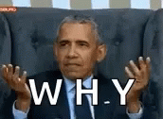
Les 3 Pourquoi?
Pourquoi ce problème?
Pourquoi cette solution?
Pourquoi cette équipe?

Slide 9
EXEMPLES
Délices biologiques
Créneau : Livraison de produits biologiques de la ferme à la table.
Diapositive 1 – Le Problème : Une demande croissante d'aliments biologiques, mais un accès et une fraîcheur limités dans les zones urbaines.
Diapositive 2 - Notre solution : Des produits biologiques de source directe, livrés à votre porte dans les 24 heures suivant la récolte.
Diapositive 3 - Opportunité de marché : En citant des études montrant une augmentation de la consommation d'aliments biologiques et de la vente directe.
Diapositive 4 - Modèle d'entreprise : Abonnement avec différentes tailles de panier et avec des options de personnalisation (miel, produits laitiers, légumes, viande, …).
Diapositive 5 - Traction : Plus de 3 000 abonnés actifs et des partenariats avec plus de 50 fermes biologiques locales.

Slide 10
EXEMPLES
AquaPure Solutions
Créneau : Systèmes de culture aquaponiques durables
Diapositive 1 - Le problème : La surpêche et les pratiques agricoles non durables épuisent les ressources et nuisent aux écosystèmes.
Diapositive 2 - Notre solution : Systèmes aquaponiques intégrés pour une pisciculture et une culture maraîchère durables.
Diapositive 3 - Opportunité de marché : Données montrant la diminution de l'offre de poisson et la demande croissante de solutions d'élevage respectueuses de l'environnement.
Diapositive 4 - Modèle d'entreprise : Vente d'installations aquaponiques, de programmes de formation et de services de conseil.
Diapositive 5 - Traction : plus de 200 installations installées, avec 5 programmes de formation menés à travers le pays.

Slide 11
EXEMPLES
FarmBuddy : Gestion des cultures assistée par drone
Diapositive 1 - Introduction : Image sereine d'une vaste terre agricole sur laquelle plane un drone, légendée « L'avenir de l'agriculture ».
Diapositive 2 - Le problème : écran partagé montrant un agriculteur travaillant dur dans une moitié, et une récolte flétrie et sans surveillance dans l'autre.
Diapositive 3 - Notre solution : Clip vidéo montrant un drone FarmBuddy en train d'arpenter les champs, d'analyser le sol et d'effectuer des tâches de base.
Diapositive 3 - Notre solution : Clip vidéo montrant un drone FarmBuddy en train d'arpenter les champs, d'analyser le sol et d'effectuer des tâches de base.
Diapositive 5 - Proposition de vente unique : Icônes illustrant l'analyse des données en temps réel, la gestion automatisée des cultures et la réduction des coûts de main-d'œuvre.
Diapositive 6 - Témoignages : Citations de testeurs de prototypes et d'investisseurs initiaux.

Slide 12
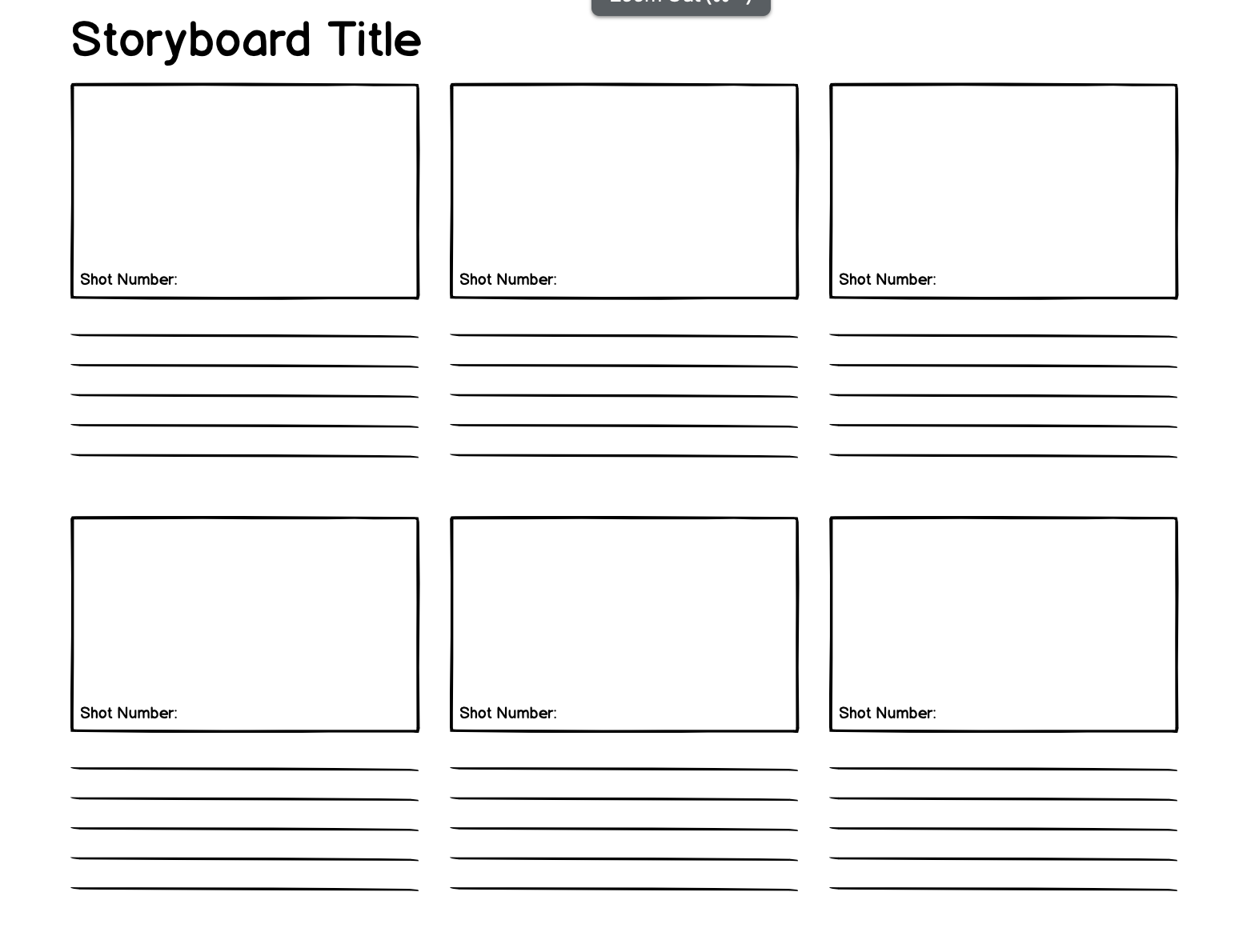
EXEMPLE DE STORYBOARD

Slide 13

SOURCES DE MONTAGE VIDEOS
https://inshot.com/
https://capcut.com/
https://kinemaster.com/

Slide 14
Références:
https://www.pitchdrive.com/academy/tips-guide-effective-investor-pitch-video-startup
https://www.editmate.com/how-to-make-a-business-pitch-video-for-your-startup/
https://viktori.co/agriculture-pitch-deck-presentation-guide/

Slide 15

VOUS POUVEZ ENFIN COMMENCER VOTRE PITCH VIDÉO DE 60 SECONDES !
BONNE CHANCE!

Slide 16
Merci pour votre participation!

